Slide 1
KENDİ YAPTIĞI ARACINI BALON GÜCÜ İLE HAREKET ETTİRME

Slide 2
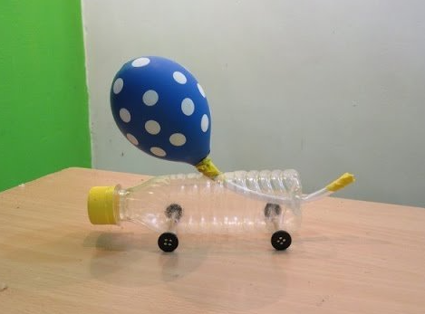
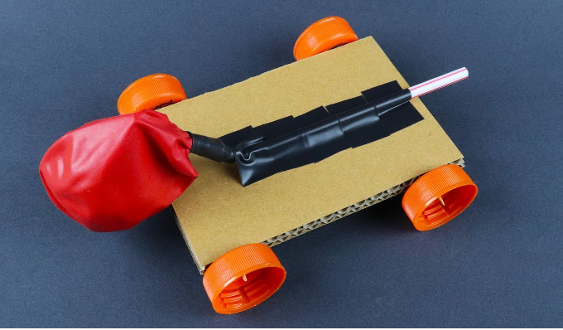
ÖĞRENCİLER KENDİ ARAÇLARINI KENDİLERİ YAPACAKLARDIR
ÖRNEK ARAÇLAR

Slide 3
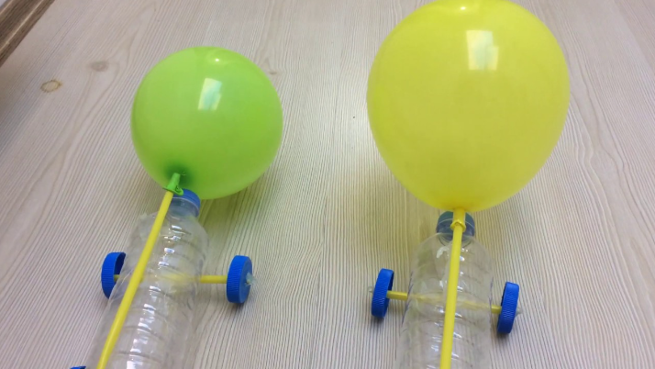
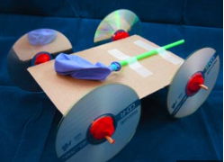
SADECE BALONDAN ÇIKAN HAVANIN HAREKET ENERJİSİNE DÖNÜŞME GÜCÜ KULLANILACAKTIR. HİÇBİR ŞEKİLDE BAŞKA BİR HAREKET ETTİRECEK KUVVET UYGULANMAYACAKTIR.
ÖRNEK ARAÇLAR

Slide 4
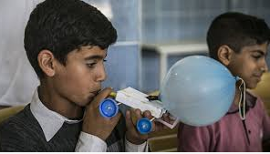
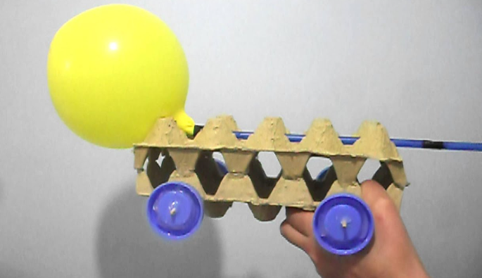
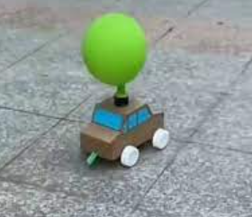
ÖRNEK ARAÇLAR

Slide 5
30 METRE MESAFEYİ EN KISA ZAMANDA TAMAMLAYAN ESER YARIŞMAYI KAZANACAKTIR.
ARACI BİTİŞ ÇİZGİSİNİ TAMAMLAYANA KADAR BALONU ŞİŞİRMEYE DEVAM EDECEKTİR.

